Slide 1
電子温度勾配乱流のジャイロ
運動論的シミュレーション研究
朝比祐一¹, 石澤明宏², 渡邉智彦², 飯尾俊二¹, 筒井広明¹,
仲田資季³, 前山伸也³
東京工業大学¹
核融合科学研究所²
日本原子力研究開発機構³

Slide 2
Outline
背景と目的
  電子温度勾配 (ETG)乱流
  研究目的
ジャイロ運動論的シミュレーションによる解析
  理論モデル
  運動論的イオンを導入した場合の線形解析
  ETG-TEM領域での非線形計算
結論
  まとめ
  今後の課題

Slide 3
Outline
背景と目的
  電子温度勾配 (ETG)乱流
  研究目的
ジャイロ運動論的シミュレーションによる解析
  理論モデル
  運動論的イオンを導入した場合の線形解析
  ETG-TEM領域での非線形計算
結論
  まとめ
  今後の課題
ETG-TEM領域でのゾーナルフロー形成について

Slide 4
Outline
背景と目的
  電子温度勾配 (ETG)乱流
  研究目的
ジャイロ運動論的シミュレーションによる解析
  理論モデル
  運動論的イオンを導入した場合の線形解析
  ETG-TEM領域での非線形計算
結論
  まとめ
  今後の課題

Slide 5
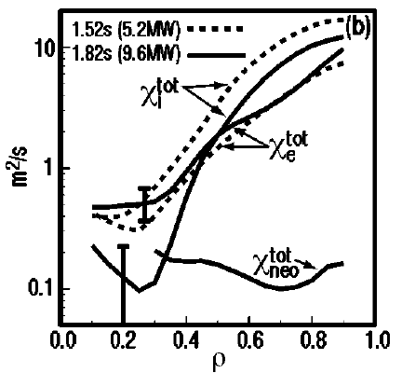
電子温度勾配 (ETG)乱流とは
電子熱異常輸送の原因と考えられている
  イオン熱輸送が改善している場合にも
  電子の熱輸送は改善しない場合が存在
  イオンスケールの乱流構造では説明できない
電子スケールの乱流構造 (ETGなど)
DIIIDにおける内部輸送障壁
・イオン輸送は改善、
電子輸送は改善せず
・電子温度勾配乱流に特徴的な
高波数の揺動を観測
B. W. Stallard et al, Phys. Plasmas. 6, 1978 (1999)
Notes:
本当に近年になって、実験的な裏付けもできるようになってきましたが、

Slide 6
電子温度勾配 (ETG)乱流のシミュレーション
ETG-aiモデル
電子：ジャイロ運動論に基づいた定式化
イオン：スケール分離に基づいた断熱近似
・イオン温度勾配 (ITG)乱流と異なりゾーナルフローが形成されにくく定常的な輸送が得られない場合が存在
・磁気シアが強くなり断熱モデルでは定常的な輸送が得られなかった場合でも、運動論的イオンの導入によって定常的な輸送が得られるとCandy等により指摘
Notes:
輸送レベルがジャイロボームで見ると大きい

Slide 7
研究目的
GKV+コードによる、電子およびイオンを同時にジャイロ運動論的に扱ったETG乱流のシミュレーション
運動論的イオンがETG乱流輸送に及ぼす影響について調べる
Notes:
イオンが電子スケールの揺動作ろうとしてもラーマ半径大きすぎて、
平均化されたような応答しか出来ない

Slide 8
Outline
背景と目的
  電子温度勾配 (ETG)乱流
  研究目的
ジャイロ運動論的シミュレーションによる解析
  理論モデル
  運動論的イオンを導入した場合の線形解析
  ETG-TEM領域での非線形計算
結論
  まとめ
  今後の課題

Slide 9
方程式系
揺動の分布関数に対するジャイロ運動論的方程式
Poisson方程式
、

Slide 10
方程式系
揺動の分布関数に対するジャイロ運動論的方程式
Poisson方程式
、

Slide 11
方程式系
揺動の分布関数に対するジャイロ運動論的方程式
Poisson方程式
、
Notes:
電子とイオン➡異なる時空間スケール
これらがPoissonを介してCouple
➡両方同時に解く必要がある➡難しい➡近似を用いる

Slide 12
イオンと電子の運動スケールの違い
イオンスケール
電子スケール
特徴的な時間
密度勾配/イオンの熱速度
特徴的な距離
イオンのラーマ半径
特徴的な時間
密度勾配/電子の熱速度
特徴的な距離
電子のラーマ半径
Notes:
ドリフト波について

Slide 13
イオンと電子の運動スケールの違い
イオンスケール
電子スケール
特徴的な時間
密度勾配/イオンの熱速度
特徴的な距離
イオンのラーマ半径
特徴的な時間
密度勾配/電子の熱速度
特徴的な距離
電子のラーマ半径
空間について
時間について

Slide 14
電子スケールでのイオンの断熱応答
Poisson方程式
、
Notes:
式の中の波数ベクトル間違え

Slide 15
電子スケールでのイオンの断熱応答
Poisson方程式
イオン「断熱応答」
、
イオン断熱近似モデル (ETG-ai)
Notes:
式の中の波数ベクトル間違え

Slide 16
Outline
背景と目的
  電子温度勾配 (ETG)乱流
  研究目的
ジャイロ運動論的シミュレーションによる解析
  理論モデル
  運動論的イオンを導入した場合の線形解析
  ETG-TEM領域での非線形計算
結論
  まとめ
  今後の課題

Slide 17
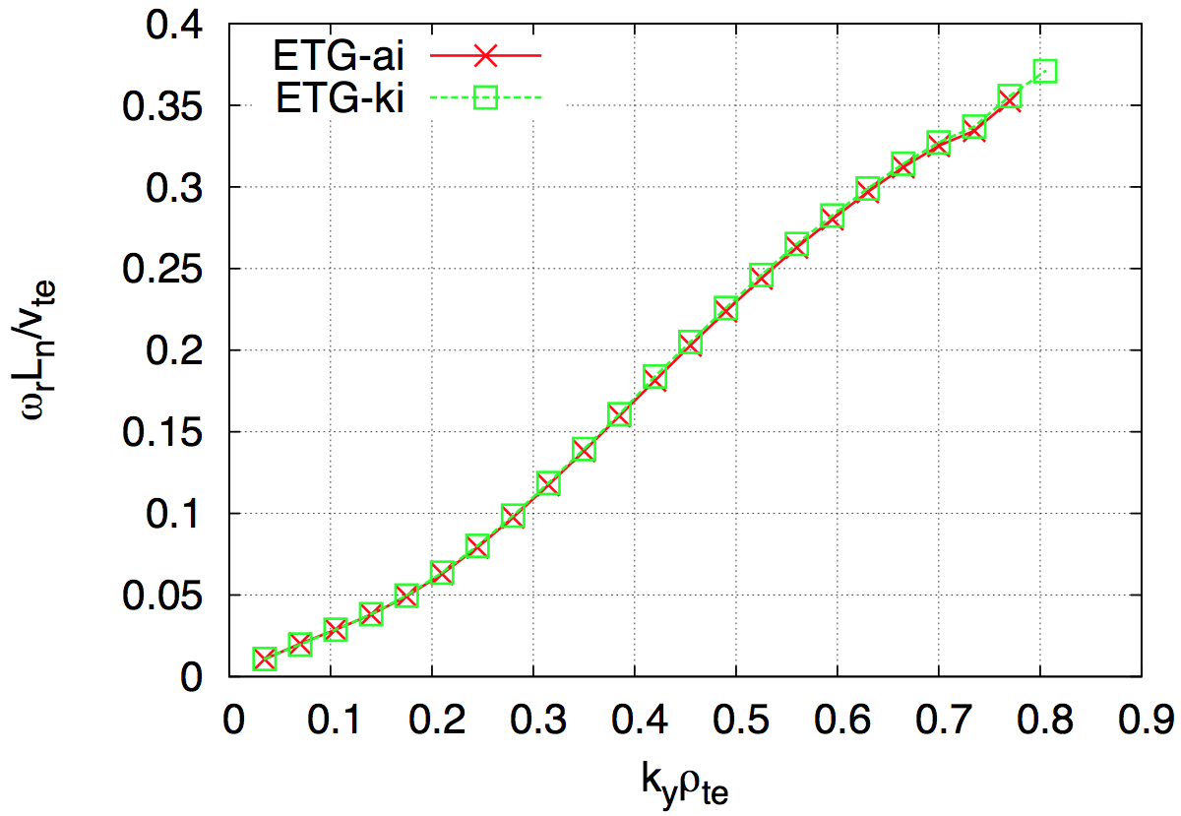
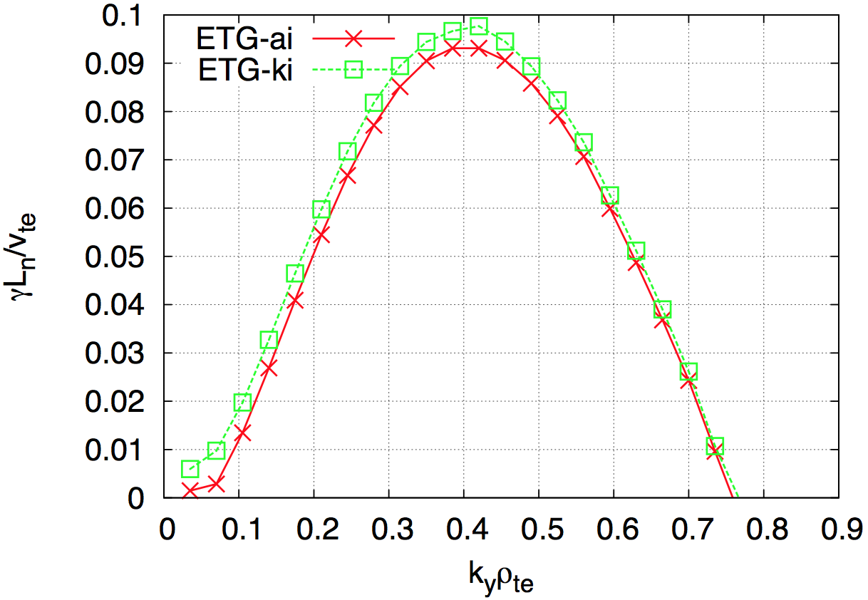
ETG-TEM領域における線形計算
実周波数
線形成長率
S-alpha、 Flux Tube: ε = 0.18, s= 0.4, q = 1.4, R₀/L_{n}=3.46, L_{n}/L_{Te}=2,
L_{n}/L_{Ti}=0, T_{e}=T_{i}, ν_{e}L_{n}/v_{Te}= ν_{i}L_{n}/v_{Ti}= 0.001, m_{i}/m_{e}=1836
Notes:
シアとITG安定であることと、質量比が水素であること

Slide 18
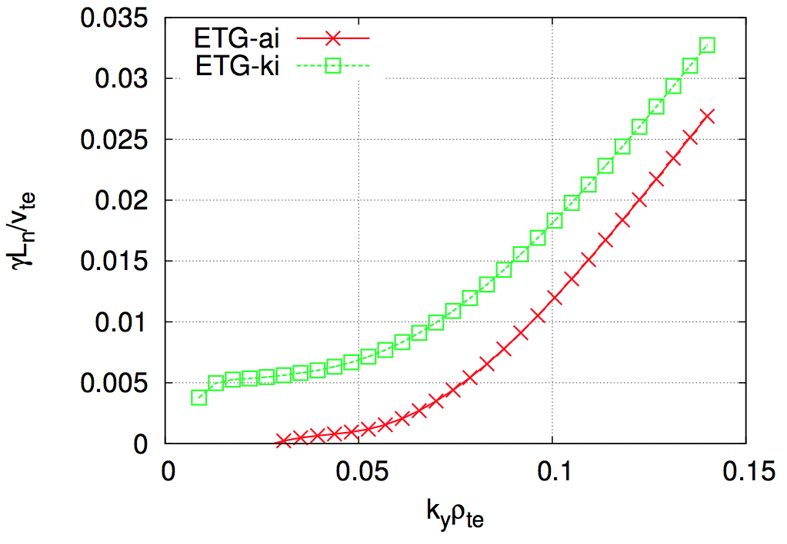
ETG-TEM領域における線形計算
実周波数
線形成長率
長波長側の線形成長率が異なる

Slide 19
ETG-TEM領域における線形計算
実周波数
線形成長率
長波長側の線形成長率が異なる
イオンは長波長モードに対して
非断熱的に応答？？？

Slide 20
ETG-TEM領域における線形計算
実周波数
線形成長率
長波長側の線形成長率が異なる
長波長のモードに対するイオン密度、静電
ポテンシャルの固有関数の相関性チェック

Slide 21
ETGに対する電子、イオン密度の応答
密度 (粒子位置)
密度の断熱応答部分
をプロット
➡断熱応答ではこの値が1

Slide 22
ETGに対する電子、イオン密度の応答
電子
スケール
断熱的イオン
応答
Notes:
ETGに特徴的なのはこれよりさらに右
非線形の結果しばしば、長波長の輸送拡大機構
これは緑の領域
輸送に効く緑の領域ではイオンは断熱的に応答しない
➡運動論的イオンを導入

Slide 23
ETGに対する電子、イオン密度の応答
イオン
スケール
電子
スケール
断熱的電子
応答
断熱的イオン
応答

Slide 24
ETGに対する電子、イオン密度の応答
イオン
スケール
電子
スケール
断熱的電子
応答
断熱的イオン
応答
ETG乱流輸送を特徴付ける波数領域

Slide 25
ETGに対する電子、イオン密度の応答
イオン
スケール
電子
スケール
断熱的電子
応答
断熱的イオン
応答
長波長領域でのイオン、電子の応答
???

Slide 26
ETGに対する電子、イオン密度の応答
イオン
スケール
電子
スケール
断熱的電子
応答
断熱的イオン
応答
長波長領域でのイオン、電子の応答
???
運動論的イオンを用いたモデル
(ETG-ki)

Slide 27
Outline
背景と目的
  電子温度勾配 (ETG)乱流
  研究目的
ジャイロ運動論的シミュレーションによる解析
  理論モデル
  運動論的イオンを導入した場合の線形解析
  ETG-TEM領域での非線形計算
結論
  まとめ
  今後の課題

Slide 28
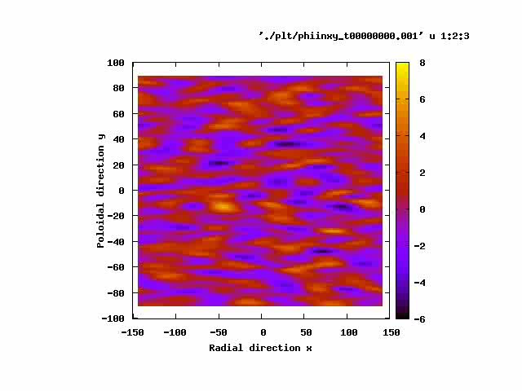
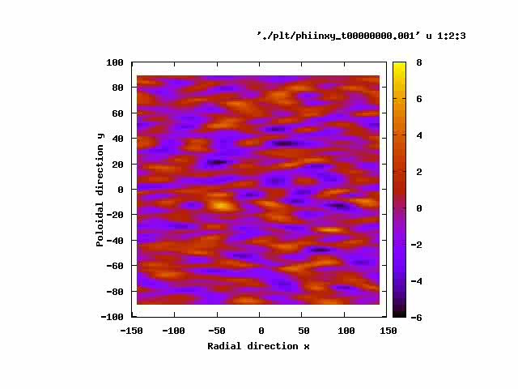
静電ポテンシャルの実空間プロット
ETG (断熱的応答)
ETG (運動論的応答)

Slide 29
静電ポテンシャル揺動の各成分の時間発展
ETG (断熱的応答)
ETG (運動論的応答)
運動論的イオンを導入した場合、長波長のモード (k_{y}ρ_{e}~0.035)が成長し、
強いゾーナルフローが形成

Slide 30
電子熱輸送の時間発展
運動論的イオンを導入した場合、
強いゾーナルフローが形成され飽和状態で熱輸送が低減
S-alpha、 Flux Tube: ε = 0.18, s= 0.4, q = 1.4, R₀/L_{n}=3.46, L_{n}/L_{Te}=2,
L_{n}/L_{Ti}=0, T_{e}=T_{i}, ν_{e}L_{n}/v_{Te}= ν_{i}L_{n}/v_{Ti}= 0.001
Notes:
赤➡輸送低減されず
緑➡飽和状態で輸送低減
赤、緑➡線形のとき同じ、非線形の最初は同じ
長時間計算の結果差が見える

Slide 31
Outline
背景と目的
  電子温度勾配 (ETG)乱流
  研究目的
ジャイロ運動論的シミュレーションによる解析
  理論モデル
  運動論的イオンを導入した場合の線形解析
  ETG-TEM領域での非線形計算
結論
  まとめ
  今後の課題

Slide 32
まとめ
運動論的イオンを導入したETG乱流シミュレーションを行った
  ジャイロ運動論的イオンを用いた場合長波長のモードが成長し、ETG-TEMスケールにおいて強いゾーナルフローが形成され熱輸送が低減された
線形計算によってイオン密度応答の波数依存性を調べた
  イオンとして水素を仮定した場合、電子熱輸送を特徴づける長波長側の領域ではイオンは断熱応答とは異なった応答性を示すため、輸送の評価においては運動論的イオンを導入することが重要であることを確認した

Slide 33
今後の課題
運動論的イオンを導入した場合に現れた長波長のモードがETG駆動のモードであるのかTEM駆動のモードであるのかを明らかにする
磁気シアに対する依存性を明らかにする
実際の磁場配位に基づいた解析を行う

